Slide 1
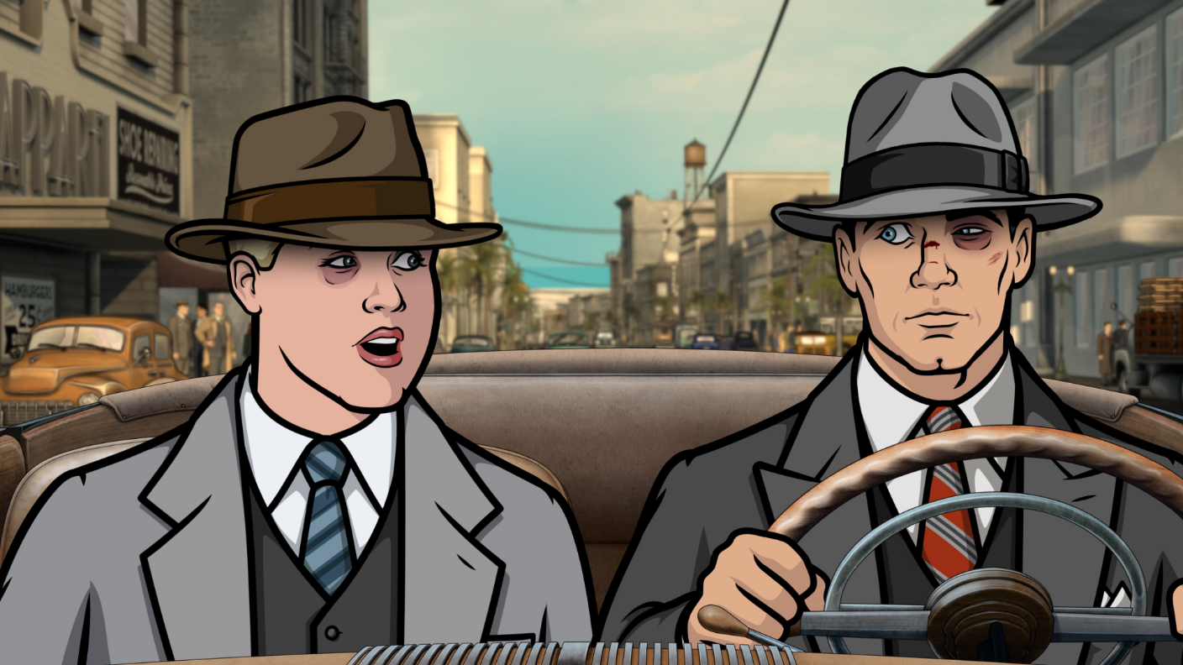
Personnage principal : Lucas (Luke) O’Donnel
Background personnage
Un enfant adopté par le chef du clan O’Donnel. N’approuvant pas les pratiques de son paternel, Il a essayé de s’engager dans la police, sans succès à cause de sa parenté.
Il s’est ensuite engagé en tant que militaire afin de fuir ses origines et a participé à la première guerre mondiale en tant que simple soldat.
Il reviendra ensuite à New York afin de commencer son agence de détective privé
Archer (TV)
Projet JV

Slide 2
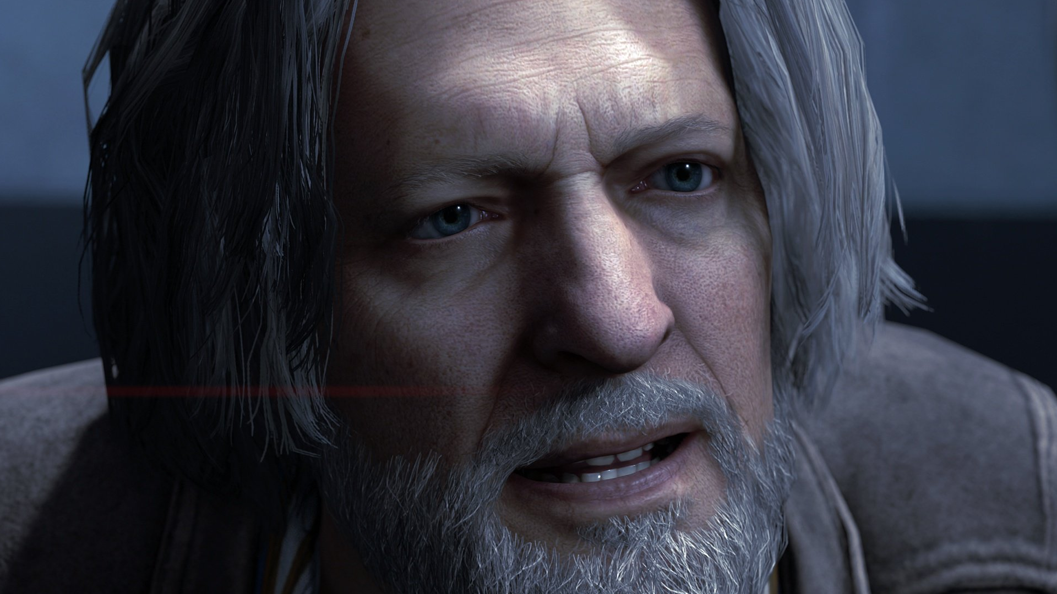
Connor Spencer
Background personnage
Un flic très antipathique envers le personnage principal à cause de ses liens avec le clan O’Donnel.
Il est en fait un flic ripoux, sous les ordres du clan irlandais, il a été payé pour surveiller Lucas, ordre émanant directement du père de Lucas. Dans l’organisation, il est un Joker.
Hank (Detroit Become Human)
Projet JV

Slide 3
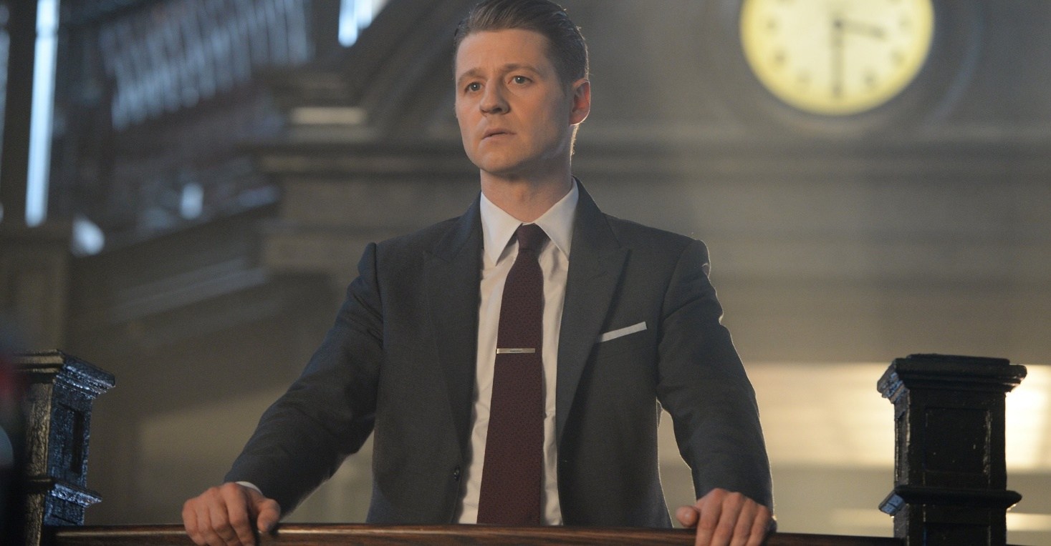
Harvey Gradwell
Background personnage
Le coéquipier de Connor, il est plus du côté « Good Cop ».
Il est aussi le meilleur ami d’enfance de Luke et son principal informateur.
Il lui a permit d’obtenir une licence de détective privé au retour de Luke de la guerre, mais étant inspecteur de police, il a essayé de le faire rentrer dans la police, mais Luke était contre.
Jim Gordon (Gotham)
Projet JV

Slide 4
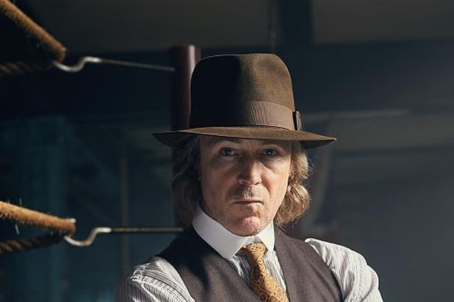
Owain O’Donnel
Background personnage
Il est le patron du clan O’Donnel (Roi de Treffle). Il est manipulateur, violent mais surtout, il possède une grande partie de New-York du à la police corrompu, la possession des différentes maison-close de la ville et surtout du traffic d’alcool durant la période de la prohibition.
Il n’a pas du tout apprécié le fait que Luke fuit le clan. Il l’adopta quand il était plus jeune pour combler la dette qu’il avait envers le père de Connor.
Peaky blinders
Projet JV

Slide 5
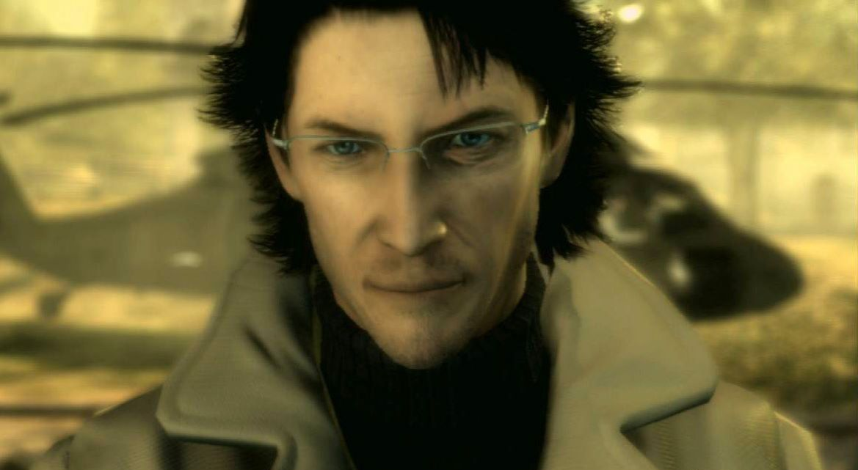
Adrian Powell
Background personnage
Il est un éditeur de H.P Lovecraft et un des principaux suspects dans le meurtre de la cathédrale St-Patrick.
Il est suspecté d’être associé au culte soupçonné d’être coupable.
Il semble être droit, professionnel et sympathique au premier abord mais il est en fait complétement fou et il a lui-même crée le culte de Ctuhlu lorsqu’il a lu le manuscrit de l’auteur.
Coupable?
Otacon (Metal Gear Solid)
Projet JV

Slide 6
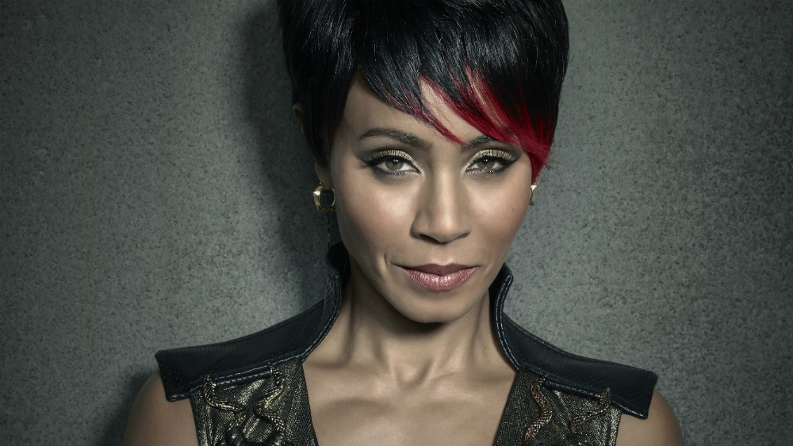
Adalyn O’Donnel
Background personnage
La femme de Owain.
Elle est comme son mari au niveau de la psychologie du personnage. Elle est la dame de trèfle et la n°2 du clan.
Elle gère exclusivement les bordels et la corruption de la police. Après que son mari ai adopté Luke, elle lui en a voulu car la présence de Luke lui rappelait son incapacité de concevoir.
Fish Mooney (Gotham)
Projet JV

Slide 7
Julie la victime
Background personnage
Une femme tué, coupé en deux, brulé vive, frotter a des barbelés, jets d’acides sur la face, ennuclée, elle se fait couper les pieds et forcée à les manger, elle mangea du sel pendant plus de deux semaines, se qui fit quelle perdue les 60 kilos qu’elle avait en trop.
Mais avant qu’elle ne fasse son opération pour devenir un homme,
Projet JV

